Slide 1

Azulejaria portuguesa nível 1
Vamos descobrir…..

Slide 2
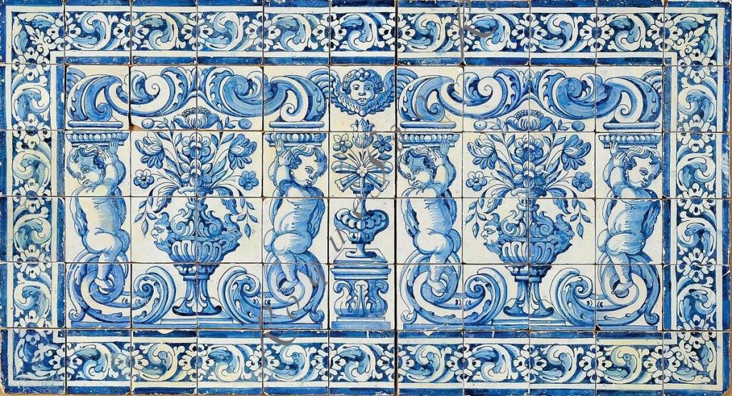
REGRAS DE FUNCIONAMENTO
Aceite os desafios propostos e fique a conhecer mais acerca da azulejaria portuguesa

Slide 3
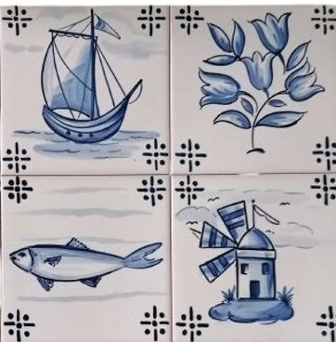
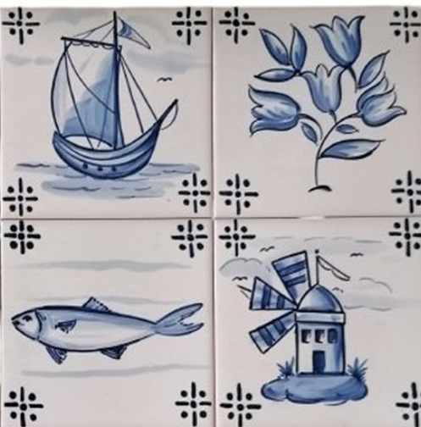
Descubra as 4 diferenças

Slide 4
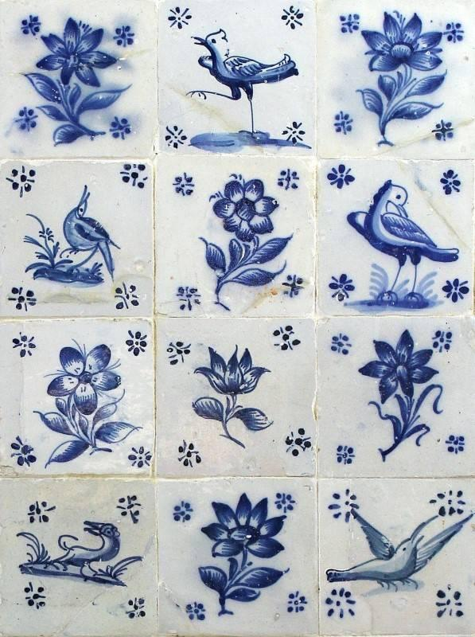
Qual dos azulejos não está no mural?
1
2
3
4

Slide 5

Qual dos azulejos está em falta no mural?
?
1
2
3
4

Slide 6
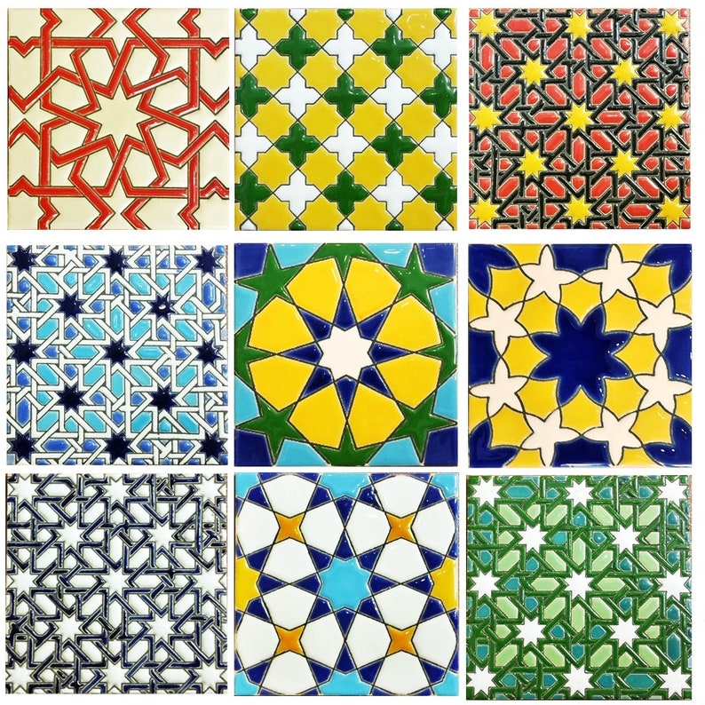
descUbrA o azulejo sem par

Slide 7
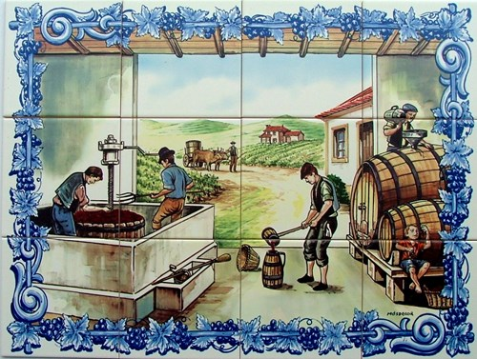

O que falta no mural?
1
2
?
3
4

Slide 8


Descubra as 4 diferenças

Slide 9

ONDE ESTÁ O AZULEJO MAL COLOCADO?

Slide 10
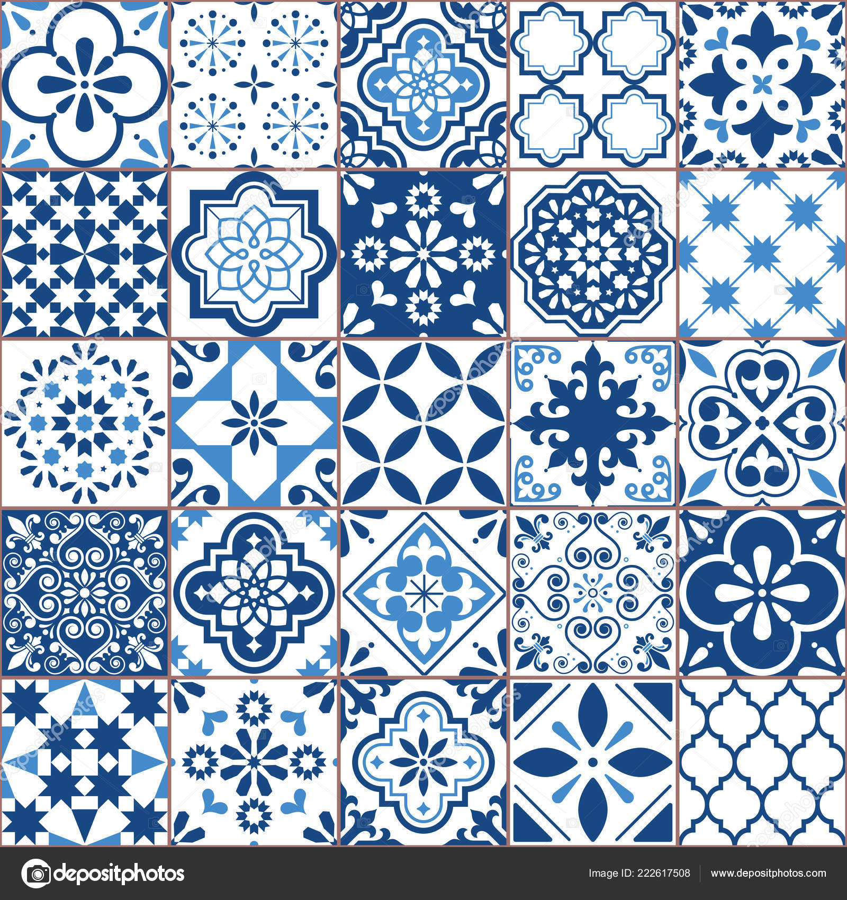



Parabéns!

Slide 11


